Slide 1

Magistrát města Mostu
na cestě k rovnosti
Magistrát města Mostu
Radniční 1/2
434 69 Most
IČO: 00266094
DIČ: CZ00266094
www.mesto-most.cz

Slide 2

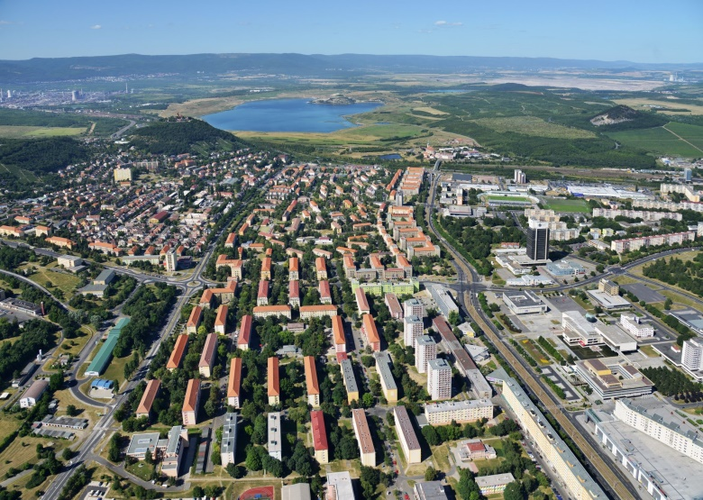
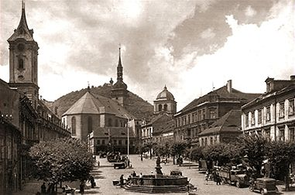
Statutární město Most
Počet obyvatel 64 907 k 31.12.2018
Strategické dokumenty jsou tvořeny s ohledem
na společenskou odpovědnost města, rovné příležitosti
a slaďování rodinného a pracovního života.
Dokumenty z oblasti RP - pro zaměstnance úřadu:
Dva strategické dokumenty vzniklé v rámci projektu „Rovné příležitosti v podmínkách Magistrátu města Mostu“
ID_R_007 Politika kvality obsahující vizi úřadu
ID_R_002 Pracovní řád
ID_R_006 Statut sociálního fondu
ID_ST_054 Systém managementu kvality
Akce a cíle v oblasti RP - směrem k občanům:
ID_R_013 Strategický plán rozvoje města Mostu do roku 2020 (Pilíř Kvalitní životní prostředí, Pilíř Moderní veřejná správa a město atraktivní pro návštěvníky)
Vize města Mostu: Most - město zrekultivované na moderní místo pro aktivní život všech generací.
Projekt Místní akční plán rozvoje vzdělávání II
Plán udržitelné městské mobility měst Mostu a Litvínova
Komunitní plán (již čtvrtý, pro roky 2019-2022)
www.mesto-most.cz

Slide 3
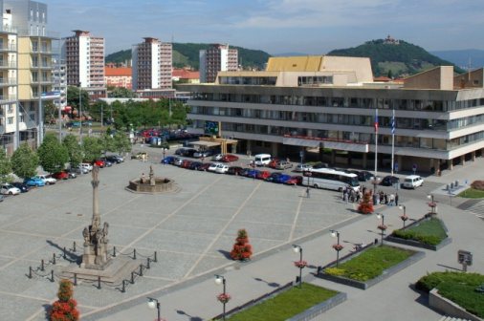
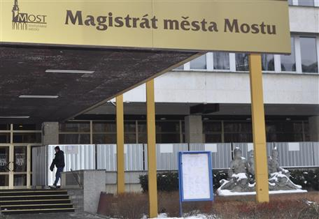
Magistrát města Mostu
Významný zaměstnavatel – 313 zaměstnanců k 31. 12. 2018
(255 žen, z toho 29 ve vedoucí pozici a 58 mužů, z toho 13 ve vedoucí pozici).
V rámci ID_ST_054 Systém managementu kvality:
Sociální oblast
Enviromentální oblast
Ekonomická oblast
Rovné příležitosti žen a mužů znamenají neexistenci překážek pro účast na ekonomickém, politickém a sociálním životě na základě pohlaví.
Pod pojem slaďování rodinného (osobního) a pracovního života spadá celá řada opatření, nástrojů a aktivit, která zaměstnancům usnadňují skloubit práci s dalšími aktivitami.
Politika rovných příležitostí a slaďování rodinného a pracovního života je na MmM prosazována se záměrem zajištění
a zlepšování kvality pracovních podmínek, sociální stability, rozvoje lidského a ekonomického potenciálu všech zaměstnanců bez rozdílu. Management MmM si je vědom, že zaměstnanci mají i další životní role, tedy nejen ty pracovní a dává jim určitý prostor pro to, aby mohli tyto role naplňovat.
Snaha vedení magistrátu o kvalitní poskytování služeb, rovné příležitosti a nediskriminaci.
www.mesto-most.cz

Slide 4
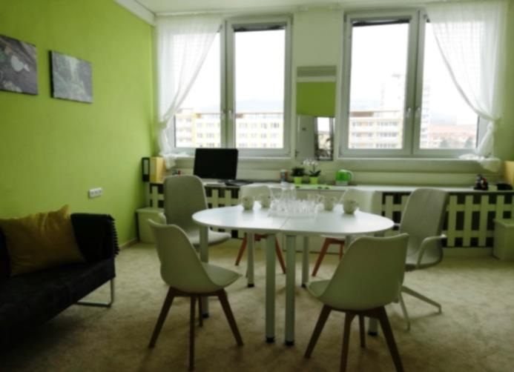
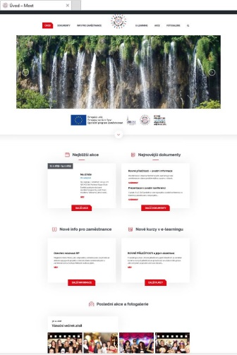
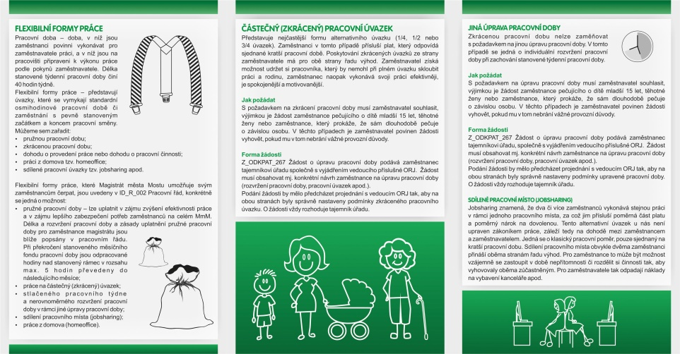
Co mohou naši zaměstnanci využívat
Místnost RP – v rámci projektu byla začátkem roku 2019 otevřena kancelář s odpočinkovým a herním koutkem pro pracující rodiče s dětmi na pracovišti a pro zaměstnance magistrátu v rámci neformálních setkávání.
Internetový informační portál – v únoru letošního roku byl spuštěn interní portál, který zaměstnance seznamuje
s projektem na rovné příležitosti, projektovým týmem a základními výstupy. Fotografie na úvodní banner na web byly výsledkem zaměstnanecké soutěže.
E-learningový kurz s informacemi a otázkami k rovným příležitostem včetně aplikace RP v rámci úřadu,
Úprava pracovní doby – pružná pracovní doba, umožnění práce z domova, možnost další úpravy pracovní doby.
Informační brožury pro zaměstnance - Úvod do problematiky rovných příležitostí, management MD/RD, využívání flexibilních forem práce na Magistrátu města Mostu.
www.mesto-most.cz

Slide 5
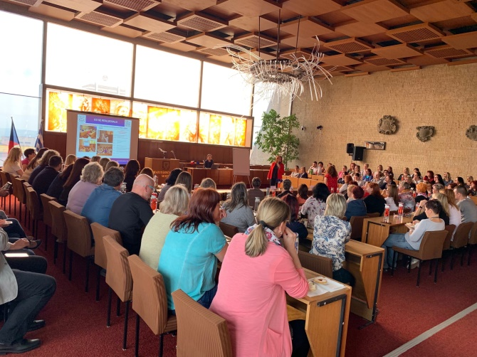
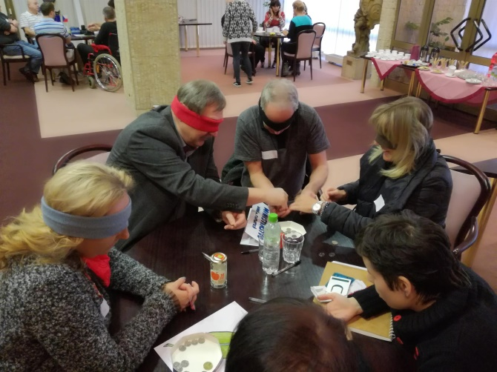
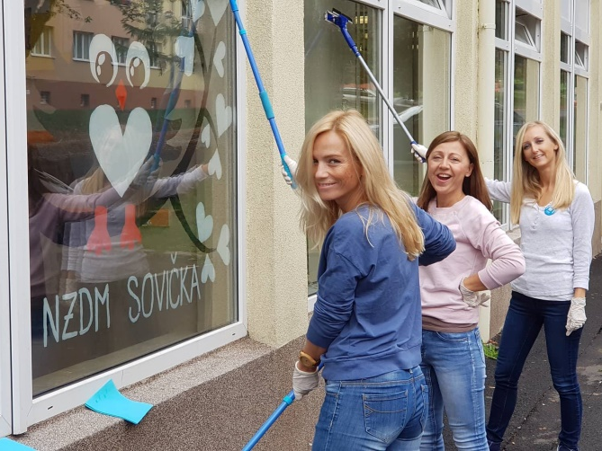
Co všechno jsme absolvovali
V roce 2018 jsme úspěšně absolvovali druhý genderový audit (reaudit porovnávající stav před čtyřmi roky a aktuální).
Letos v srpnu jsme se stejným úspěchem zakončili i druhý projekt - „Rovné příležitosti v podmínkách Magistrátu města Mostu“, který byl tentokrát zaměřen směrem do úřadu a probíhal od září 2017 do srpna 2019.
V rámci projektu byly připraveny celkem čtyři semináře a workshopy zaměřené na komunikaci s hendikepovanými, gender v životě člověka, zohledňování rovných příležitostí v chodu úřadu a problematiku worklife balance.
Analýza stavu a potřeb byla realizována v červenci až srpnu 2018.
V rámci projektu na RP proběhlo i dotazníkové šetření pro zaměstnance úřadu.
V květnu 2019 se uskutečnila závěrečná konference pro zaměstnance.
Pro zástupce měst se konala konference na téma Rovné příležitosti s cílem sdílet dobrou praxi.
Vznikly dva strategické dokumenty, které jsou určeny nejen k rozboru, ale zejména k dalšímu rozvoji RP na magistrátu – Plán podpory rovnosti žen a mužů a Akční plán pro uplatnění gender mainstreamingu.
V rámci firemního dobrovolnického dne jsme letos již popáté pomáhali veřejně prospěšným organizacím na Mostecku.
www.mesto-most.cz

Slide 6
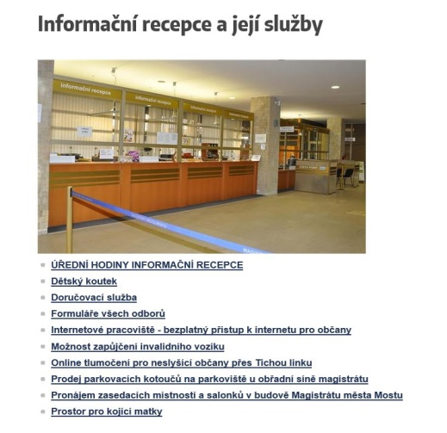
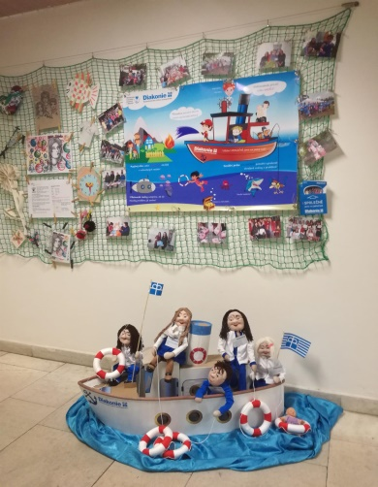
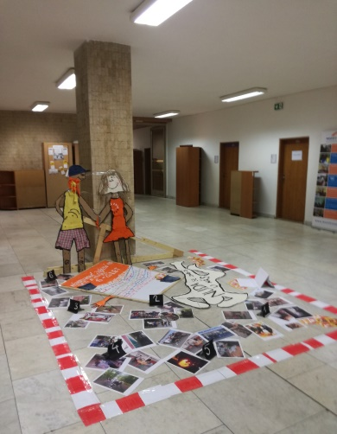
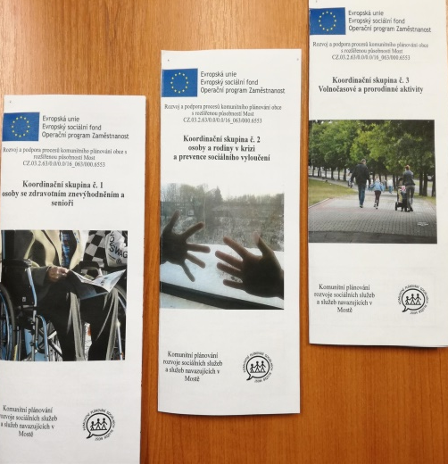
Co jsme připravili pro naše občany
Magistrát bez bariér - instalovány štítky pro nevidomé a slabozraké, na webových stránkách je
k dispozici itinerář tras MHD a zvukový majáček u vchodu, letos zvukový alarm instalován i do výtahů.
Říjen pro neziskovky - měsíc říjen je již tradičně spjat s touto veřejnou akcí. V jeho průběhu se našim občanům i širší veřejnosti představily pod patronátem odboru sociálních věcí neziskové a příspěvkové organizace působící na Mostecku.
IV. Komunitní plán sociálních služeb a prorodinných aktivit města s cílem mít v roce 2022 ve městě stabilní a trvale udržitelnou sít sociálních služeb, služeb navazujících, volnočasových a prorodinných aktivit, která dokáže flexibilně reagovat na vyvíjející se potřeby občanů města. IV. komunitní plán bude usilovat i o rozvoj služeb pro osoby s duševním onemocněním. Plánování se účastní společně s městem Most dalších 51 subjektů/organizací. Vzhledem ke svému počtu jsou rozděleny do 3 pracovních, tzv. koordinačních skupin.
www.mesto-most.cz

Slide 7
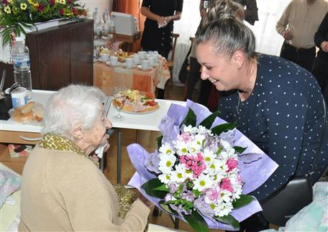
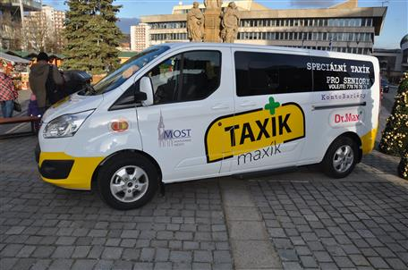
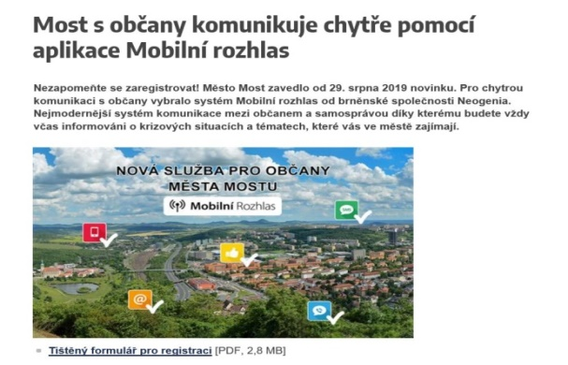
Co jsme připravili pro naše občany
Oblastní charita Most - začala poskytovat od ledna 2018 projekt na Rozšíření charitativních služeb v Mostě.
Městská policie Most pokračuje ve dvou projektech zaměřených na prevenci kriminality ve městě.
Pilotní ověření implementace systému sociálního bydlení na lokální úrovni v obci Most běží již třetím rokem.
Nízkoprahové zařízení pro děti a mládež Svět a Nízkoprahové zařízení pro děti a mládež – dvě nízkoprahová zařízení pro děti od 6 do 15 let a mládež od 15 do 26 let.
Klub národnostních menšin – zázemí pro pořádání kulturních a vzdělávacích akcí zaměřených na integraci občanů hlásících se k národnostním a etnickým menšinám.
Klub seniorů Most – služby a aktivity pro osoby se zdravotním znevýhodněním a seniory.
Komise pro občanské obřady a akce města – vítání občánků, svatby, obnovené sňatky, gratulace 90 a víceletým občanům.
Taxík Maxík – cenově zvýhodněný pohyb po městě pro seniory nad 70 let a zdravotně znevýhodněné občany. V provozu od ledna 2018.
Mobilní rozhlas – nová komunikační platforma, kterou město Most zavedlo od září 2019 pro své občany a návštěvníky města.
RP v projektu MAP – pracovní skupina pro rovné příležitosti vyhodnocuje aktuální stav rovných příležitostí ve školství na Mostecku, popisuje příčiny stavu a prostřednictvím aktivit nastavuje nápravná opatření, vedoucí k eliminaci nežádoucí selektivity ve školství.
www.mesto-most.cz

Slide 8
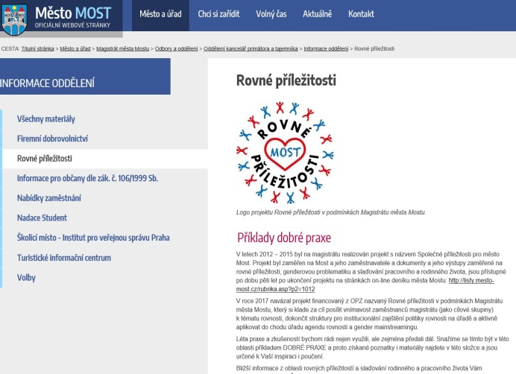
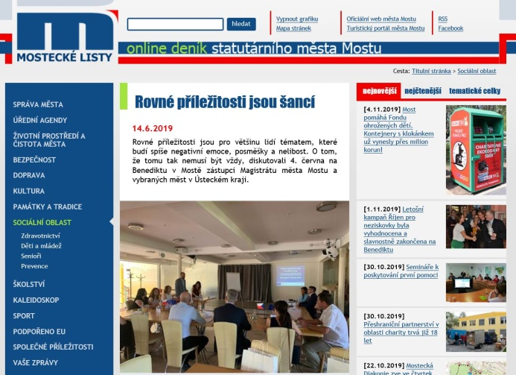
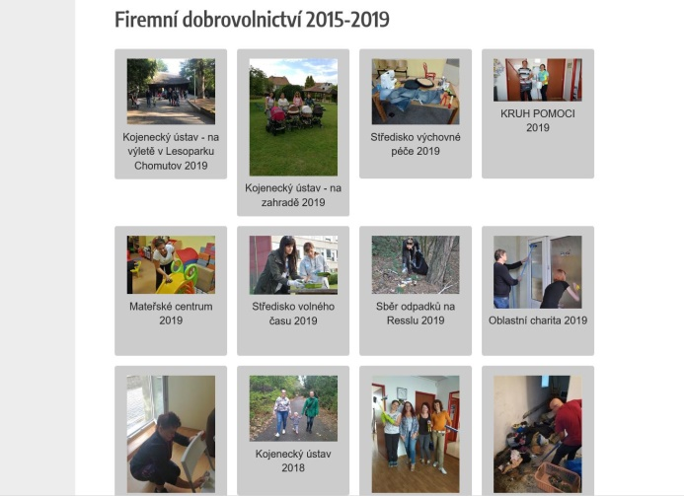
Sdílení dobré praxe
Rovné příležitosti na webu města: https://www.mesto-most.cz/rovne-prilezitosti/ds-3839/p1=62118
Konference na rovné příležitosti: https://www.mesto-most.cz/setkani-zastupcu-mest-u-kulateho-stolu/d-35129/p1=62118
  http://listy.mesto-most.cz/rovne-prilezitosti-jsou-sanci/d-13428/p2=905
Sdílení dobré praxe RP na webových stránkách: https://www.mesto-most.cz/rovne-prilezitosti/ds-3839/p1=62118
Kronika našeho firemního dobrovolnictví je také na webu města: https://www.mesto-most.cz/firemni-dobrovolnictvi-a-magistrat-mesta-mostu/d-28701/p1=62117. Naše firemní dobrovolnictví jsme navíc prezentovali i v rámci dvou konferencí: vloni na pátém ročníku konference k tématu Společenské odpovědnosti v Brně a letos v rámci Závěrečné „Dobrokonference“ projektu Dobrovolnictví ve veřejné správě pod hlavičkou Fondu dalšího vzdělávání v Praze.
www.mesto-most.cz

Slide 9
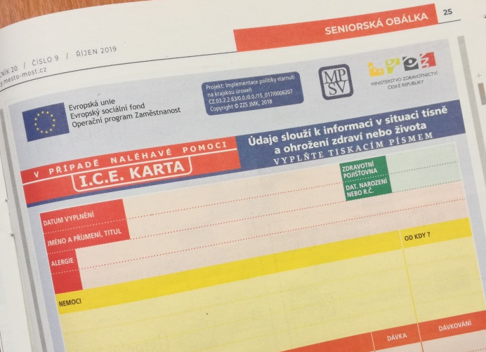
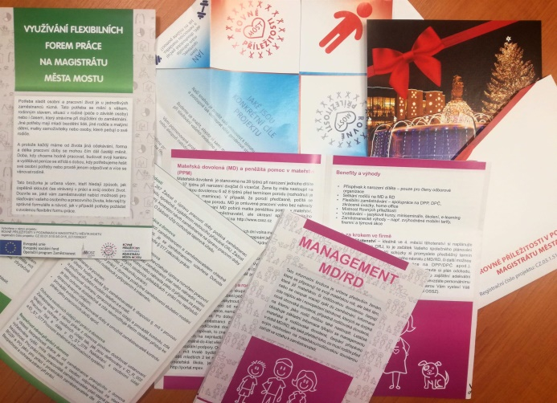
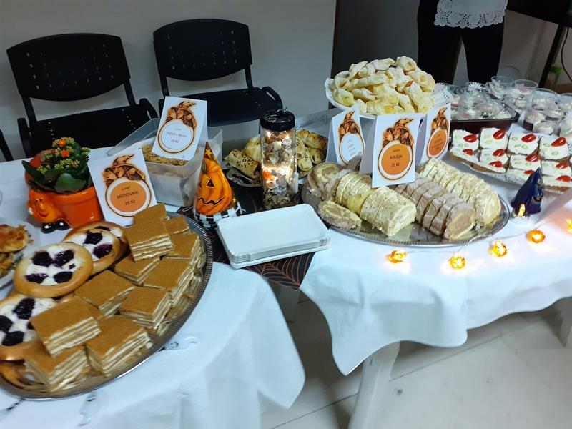
Naše plány
Ve stejném duchu jako brožury v rámci skončeného projektu jsme si vymysleli další, která s danou problematikou souvisí
a tak zanedlouho půjde do tisku čtvrtá brožura pro naše zaměstnance: Management odchodu do důchodu.
Materiální sbírka a benefiční snídaně - letos se již pátým rokem formou materiální sbírky připojujeme k akci našeho odboru sociálních věcí „Říjen pro neziskovky“, zaměřené na propagaci neziskových a příspěvkových organizací působících na Mostecku. Letos nás požádalo sedm organizací o oblečení, knihy, drogistické, kancelářské, školní a kreativní potřeby, ale
i třeba o lůžkoviny, nábytek a nádobí. Letošní materiální sbírku jsme rozšířili ještě o tzv. benefiční snídaně. V rámci nich jsme pomohli vybrat peníze pro bývalou kolegyni na elektrický invalidní vozík.
Na základě některých doporučení vyplývajících z Akčního plánu máme v plánu připravit mapu bezbariérovosti.
Pravidla pro poskytnutí finančního daru v rámci programu „Podpora při narození dítěte“, s cílem zvýšení porodnosti, se budou v příštím roce předkládat ke schválení do rady města.
Seniorská obálka je nový projekt odboru sociálních věcí, který se zaměřuje na pomoc seniorům, kteří žijí sami a potřebovali
by v případě naléhavé pomoci předat informace o svém zdravotním stavu záchranářům. Jedná se o tzv. I:C:E: kartu se základními zdravotními informacemi, která jim v případě časové tísně může i zachránit život.
www.mesto-most.cz

Slide 10
Vize našeho úřadu
Jsme důvěryhodným zaměstnavatelem, jenž vnímá názory a potřeby svých zaměstnanců, pozitivně je motivuje
a umožňuje jim další profesní růst. Podporujeme slaďování pracovního
a rodinného života.
www.mesto-most.cz

Slide 11
Děkujeme za pozornost
Statutární město Most
Ing. Jana Černá
referentka oddělení kancelář primátora a tajemníka
www.mesto-most.cz

